Slide 1
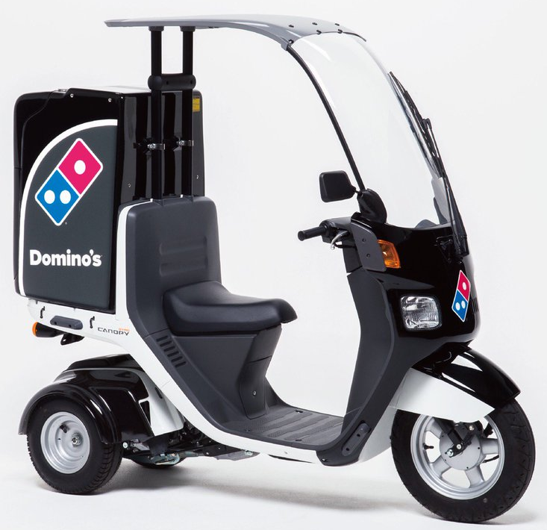

Slide 3
メンテナンス中

Slide 5
君のためなら
5秒でとどけるぜ。

Slide 6
配
達

